Slide 1
GIÁO ÁN CÔNG NGHỆ 9
BÀI 10
THỰC HÀNH MÓN RÁN
Giáo viên:

Slide 2
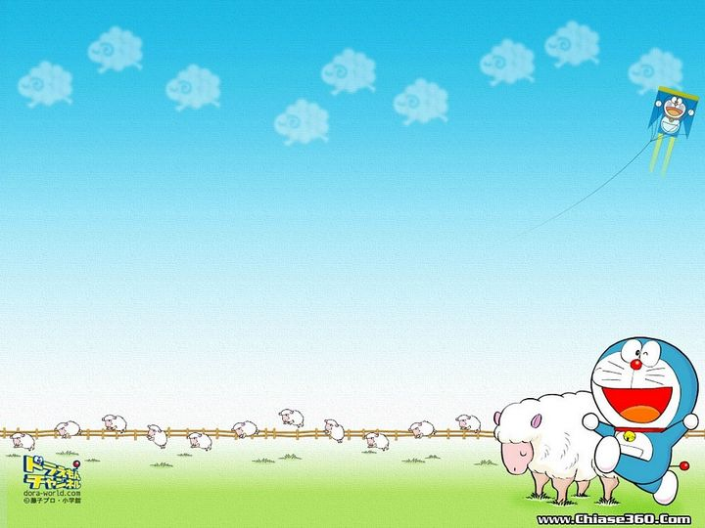
Hôm nay chúng mình muốn gửi đến cô các bạn hai món mà chúng mình đã thực hành. Đó là :
Món chính: Bánh Khoai tây kiểu Nhật
Món tráng miệng: Kem hoa quả
Sau đây, cô và các bạn hãy cùng xem chúng mình đã thực hành hai món ăn này như
thế nào nhé!

Slide 3
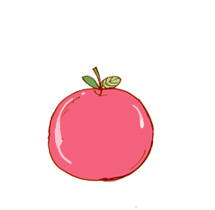
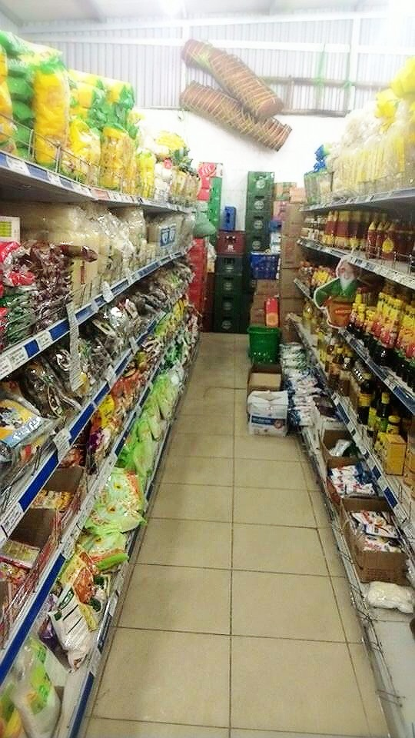
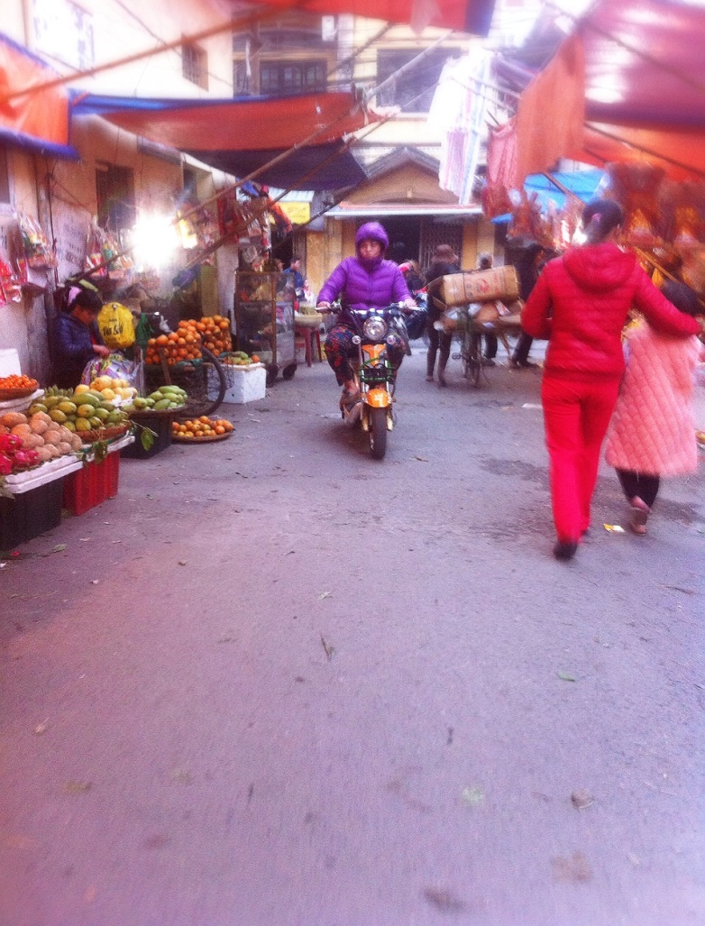
Bước 1: Đi chợ
Các bạn có thể tìm mua nguyên liệu ở chợ và trong siêu thị

Slide 4
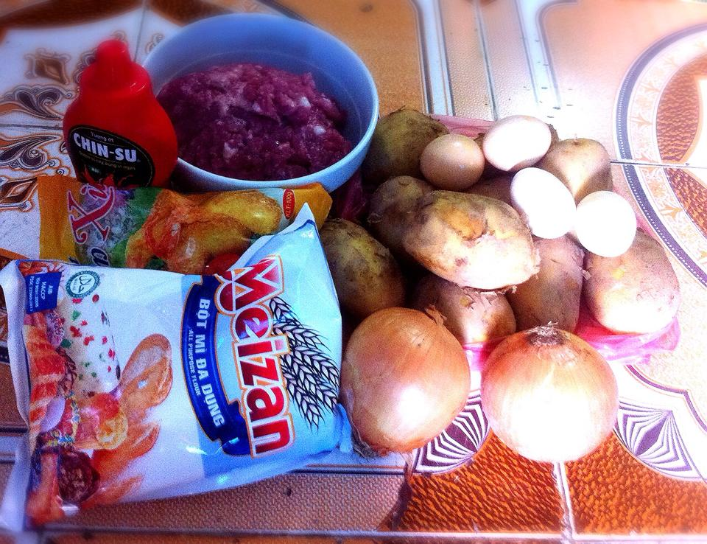
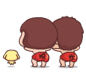
Bước 2: Nguyên liệu cần chuẩn bị
Với món ăn thứ nhất: Món Bánh khoai tây kiểu Nhật chúng ta cần phải chuẩn bị những nguyên liệu sau đây: (dành cho 5 người ăn)
5 củ khoai tây to
1 củ hành tây
3 lạng thịt lợn băm
2 quả trứng gà
Bột chiên xù
Bột mì
Dầu rán
Gia vị, tiêu, mì chính
Trước khi chế biến nguyên liệu chúng ta cần rửa sạch tay bằng nước rửa tay hoặc đeo găng tay để đảm bảo an toàn vệ sinh.

Slide 5

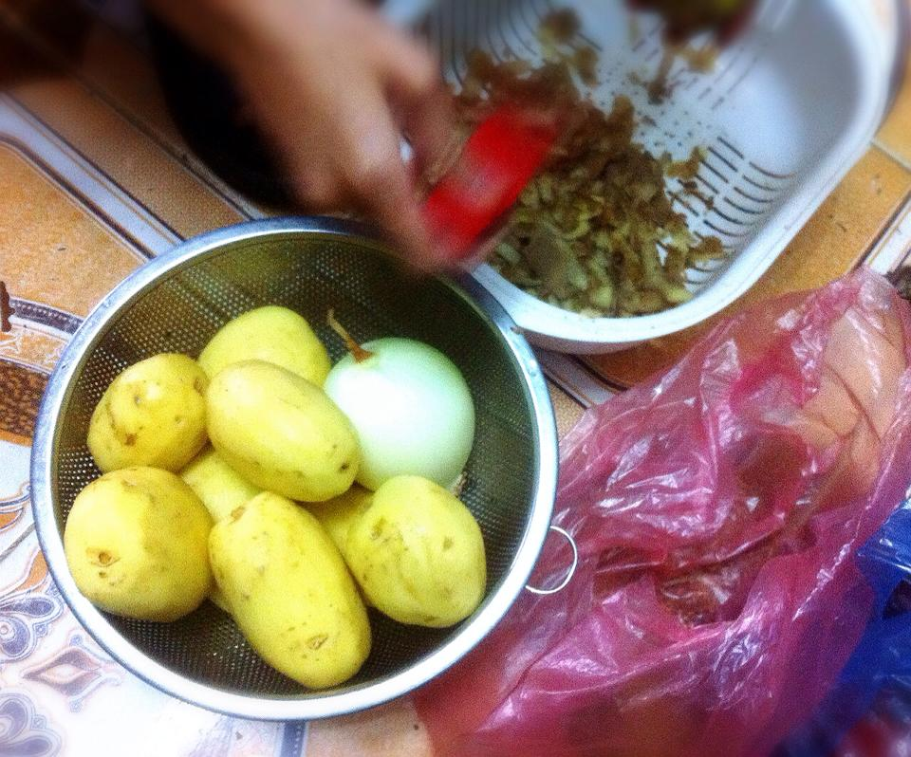
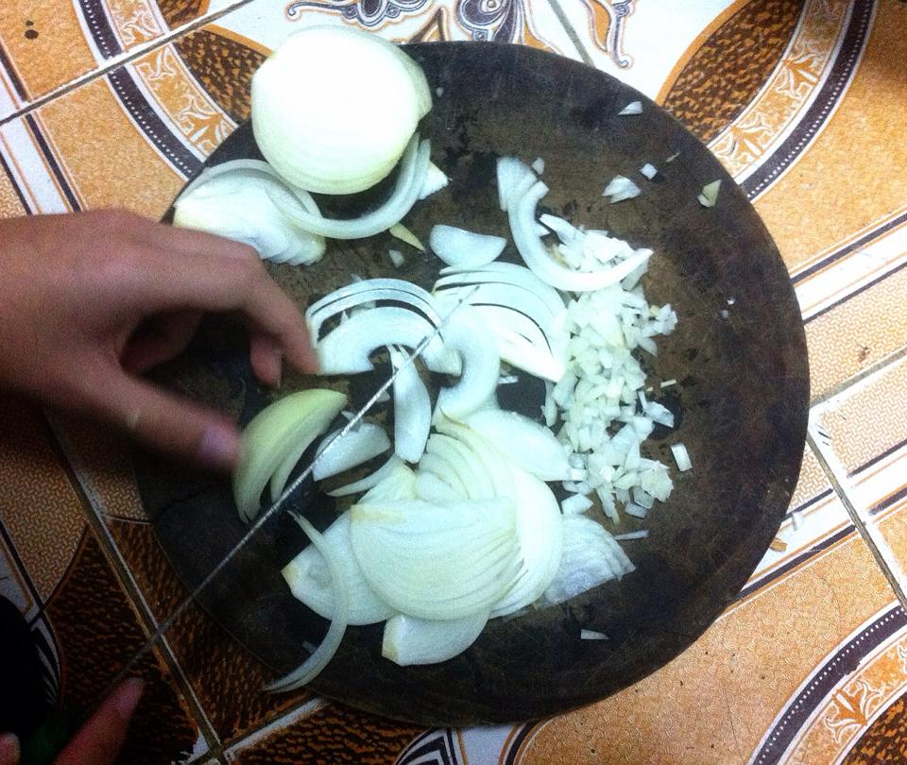
Bước 3: Chế biến nguyên liệu
Khoai tây gọt vỏ, rửa sạch, thái miếng nhỏ
Hành tây bóc vỏ, rửa sạch bằng nước, thái hạt lựu

Slide 6

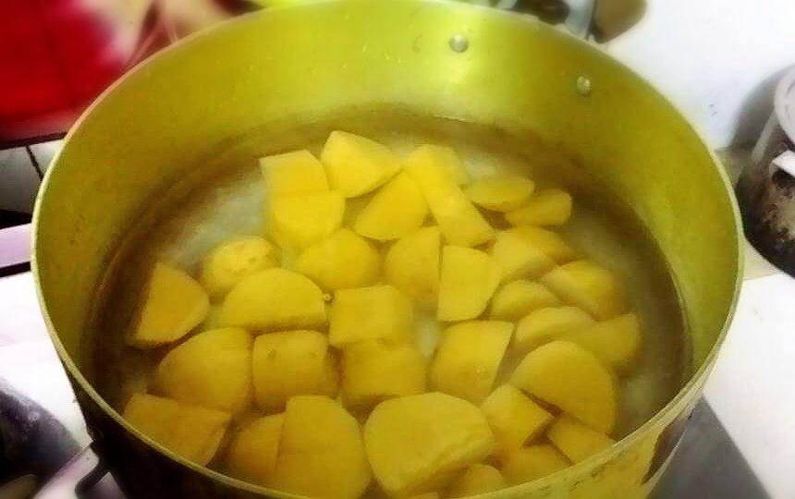
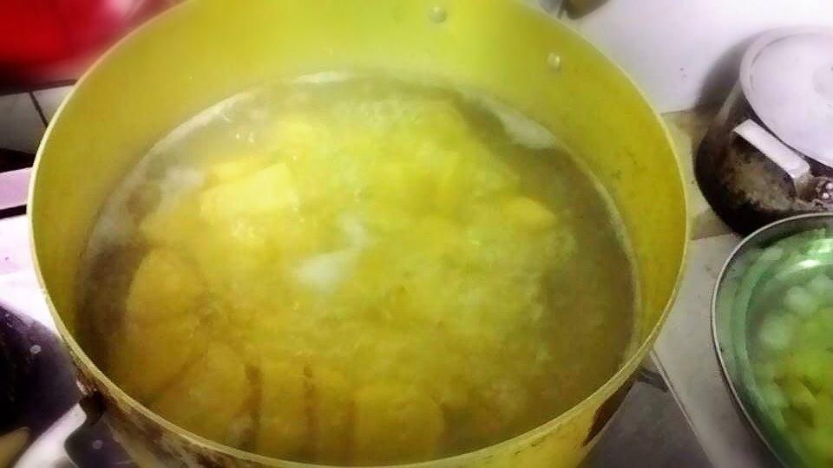
Bước 4: Nấu ăn
Cho khoai đã thái miếng nhỏ vào nồi, đổ ngập nước luộc chín.
Khi thấy khoai chín thì tắt bếp

Slide 7
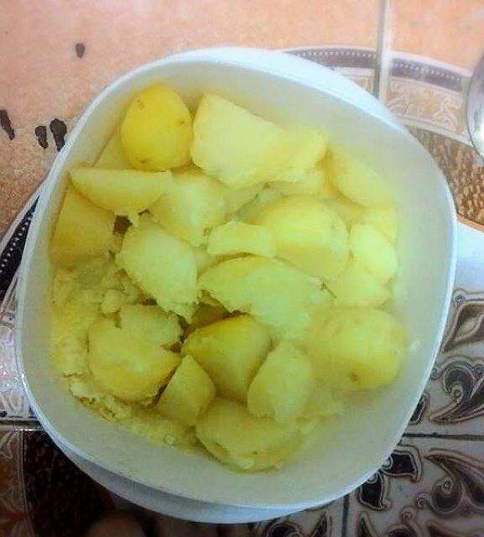
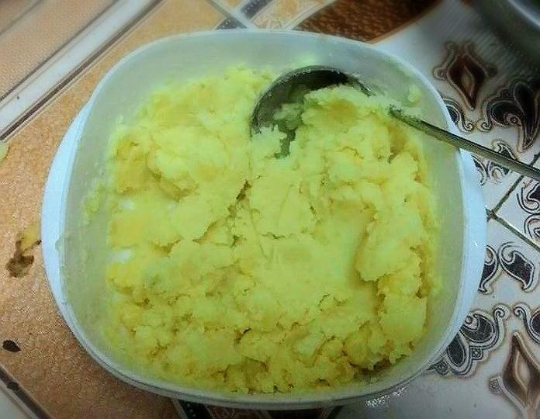

Đổ khoai đã chín ra bát, chờ một lúc cho khoai nguội rồi nghiền nát khoai

Slide 8

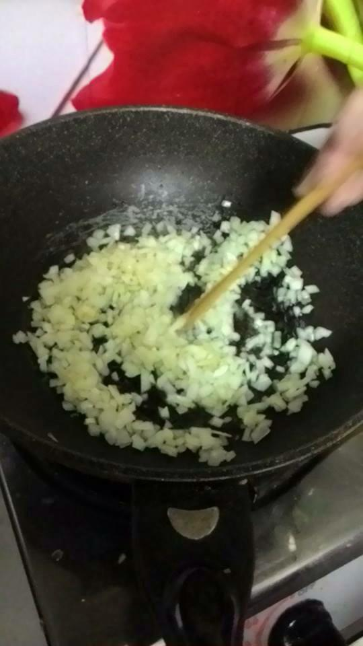
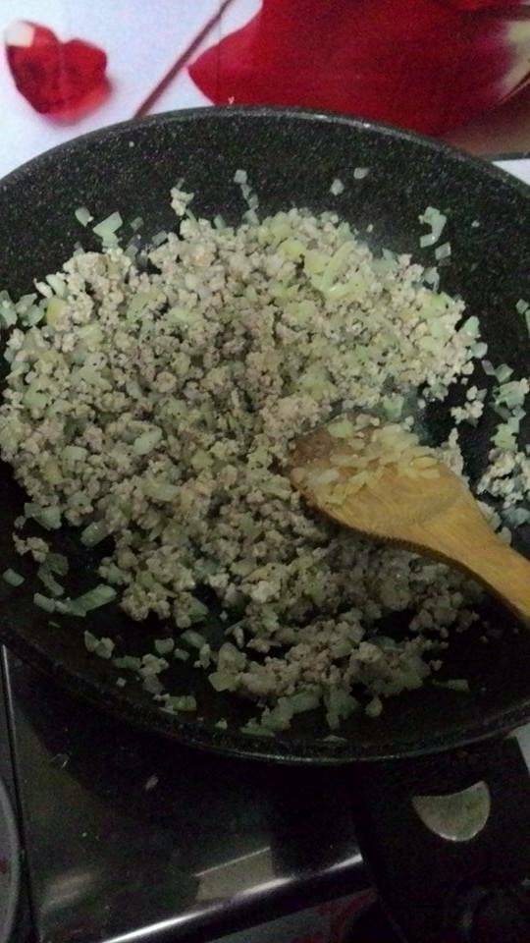
Bước tiếp theo:
Cho hành tây đã thái hạt lựu vào chảo xào qua cho thơm
Sau đó đổ thịt băm vào xào cùng (nêm gia vị và tiêu cho thơm)

Slide 9
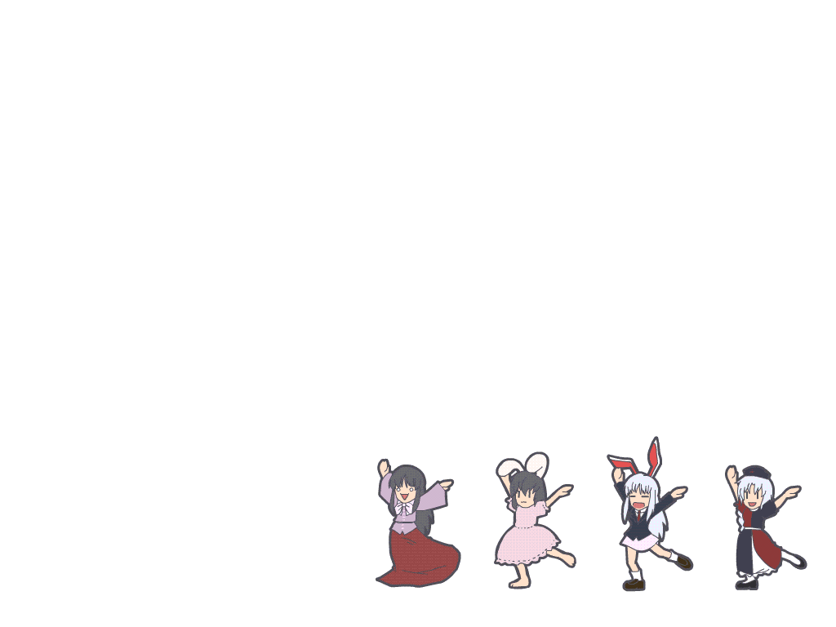
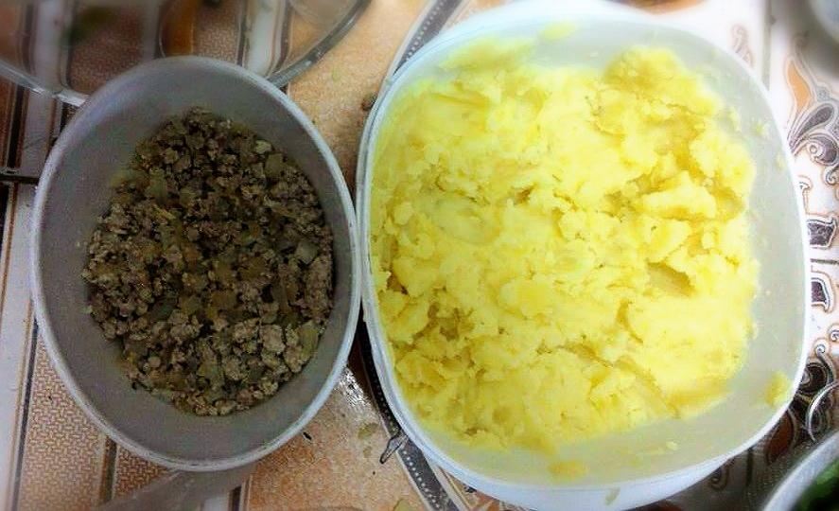
Chuẩn bị cho bước tiếp theo: nặn khoai thành viên (trước khi nặn nhớ đeo bao tay hoặc rửa tay thật sạch)

Slide 10
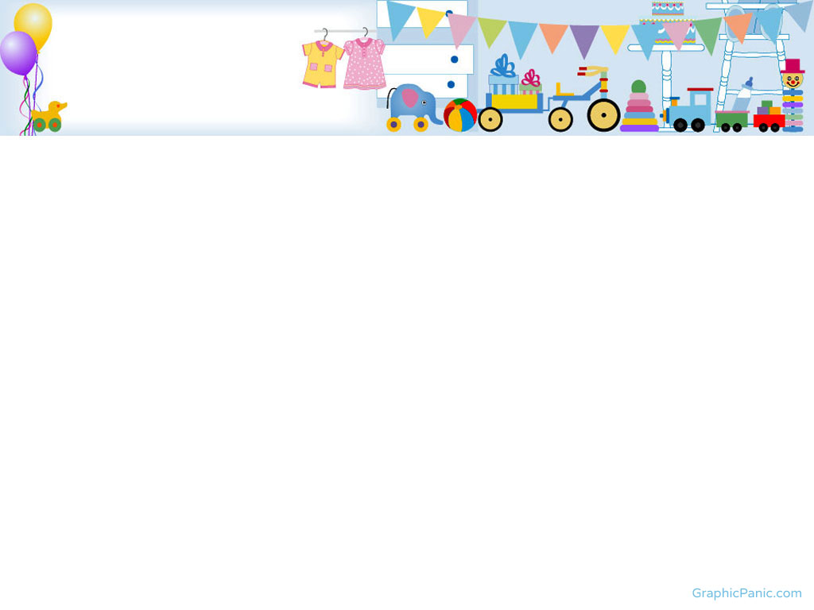

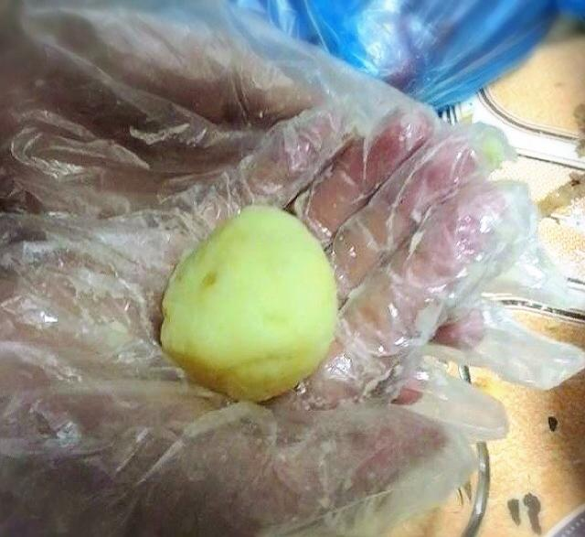
Bắt tay vào làm ngay thôi
Dùng tay làm dẹt miếng khoai tây, cho nhân thịt vừa xào vào giữa rồi nặn khoai thành viên bầu dục (tùy kích cỡ bạn thích ăn), nặn cẩn thận sao cho nhân không bị bung ra ngoài.

Slide 11

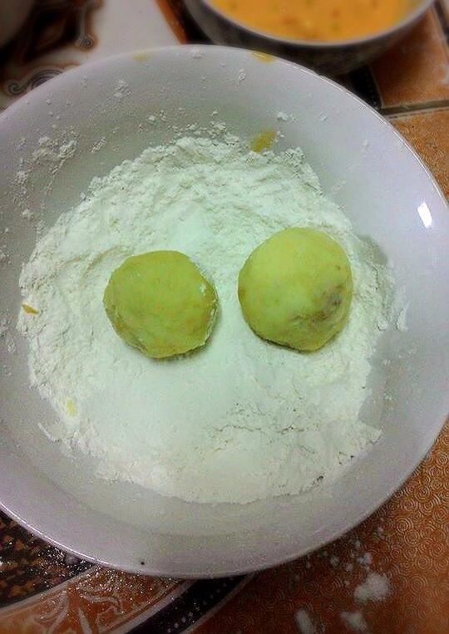
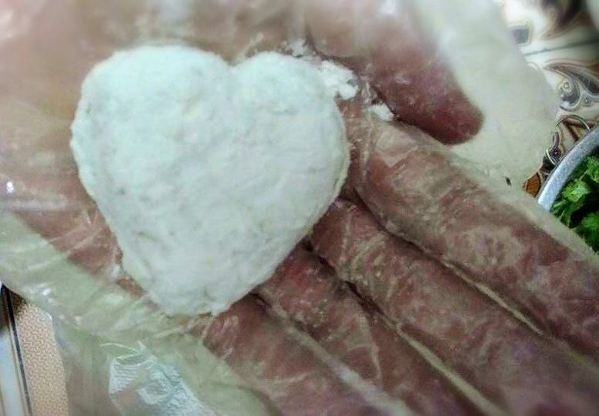
Sau đó lăn viên khoai qua bột mì để giữ hình
Bạn còn có thể nặn hình khác theo ý muốn của mình (chú ý: nặn cẩn thận để nhân không bị bung ra ngoài)

Slide 12
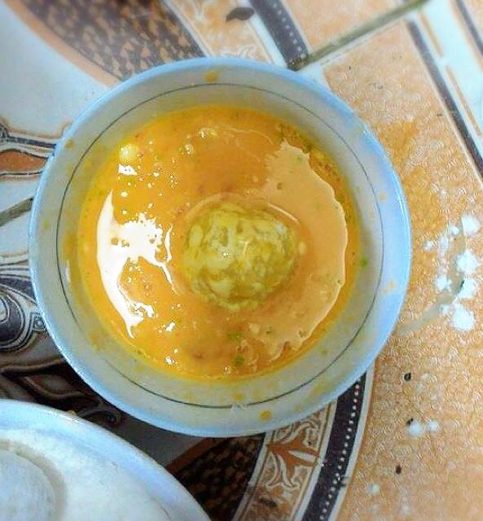

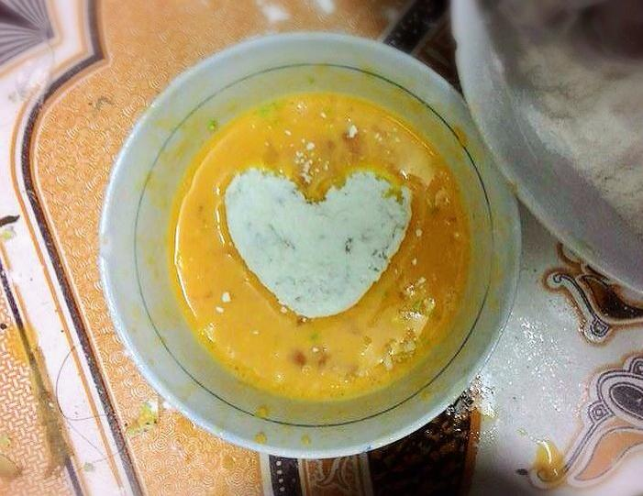
Sau khi đã lăn khoai qua bột mì, bạn nhúng tiếp qua trứng

Slide 13

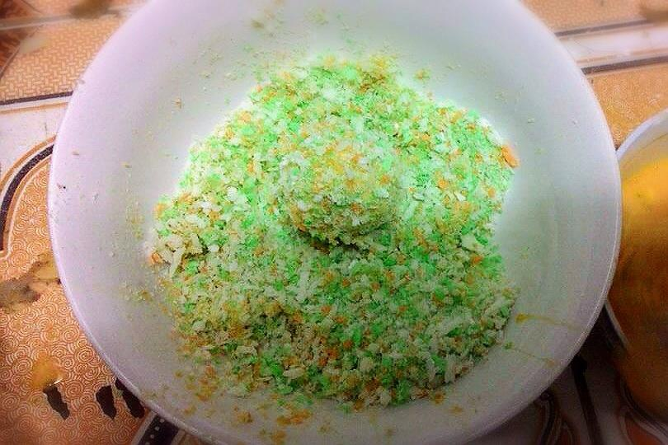
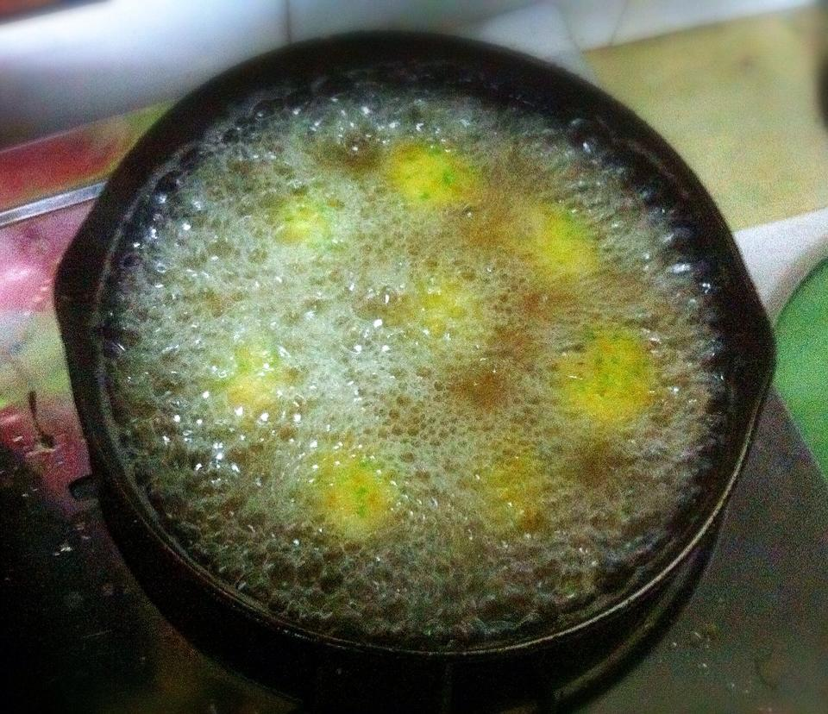
Tiếp theo lăn qua bột chiên xù cho bột dính thật đều, khi rán bánh sẽ không bị vỡ.
Cuối cùng là cho vào chảo rán vàng (chú ý rán nhỏ lửa, viên khoai chín vàng đều là được)

Slide 14
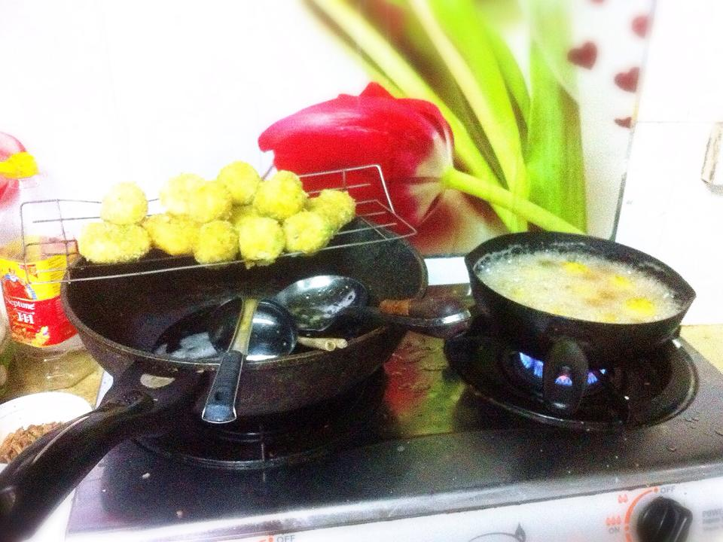

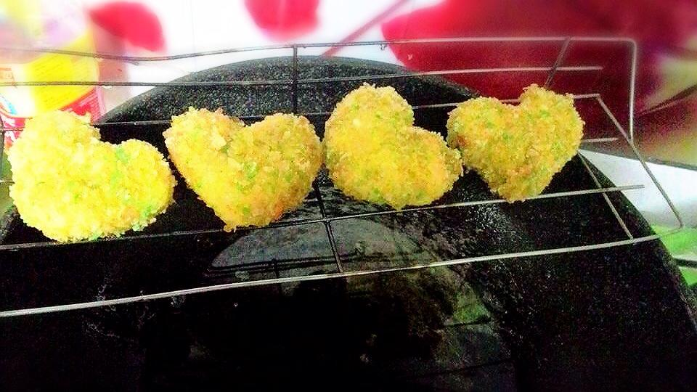
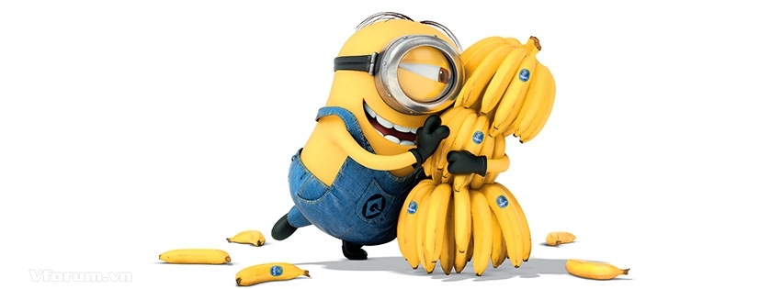
Đợi khoai chín rồi gắp ra cho ráo mỡ
Những viên khoai chín vàng trông thật là ngon và đẹp mắt đúng không?

Slide 15

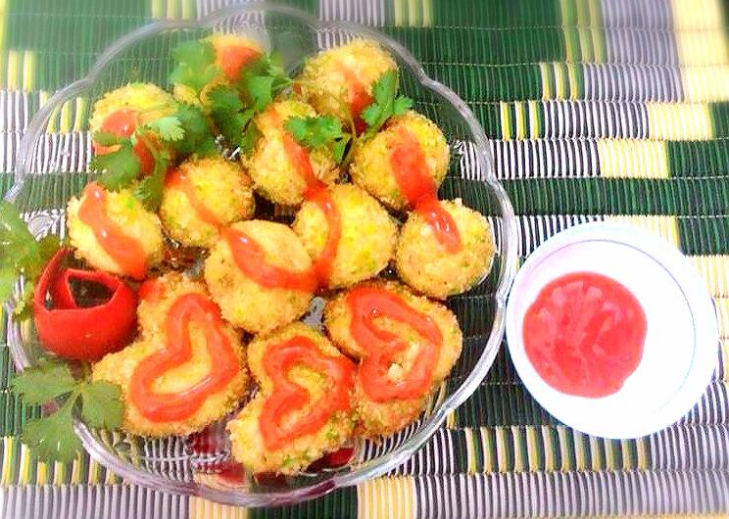

Bước 5+6 Trang trí và thưởng thức thành phẩm thôi nào

Slide 16
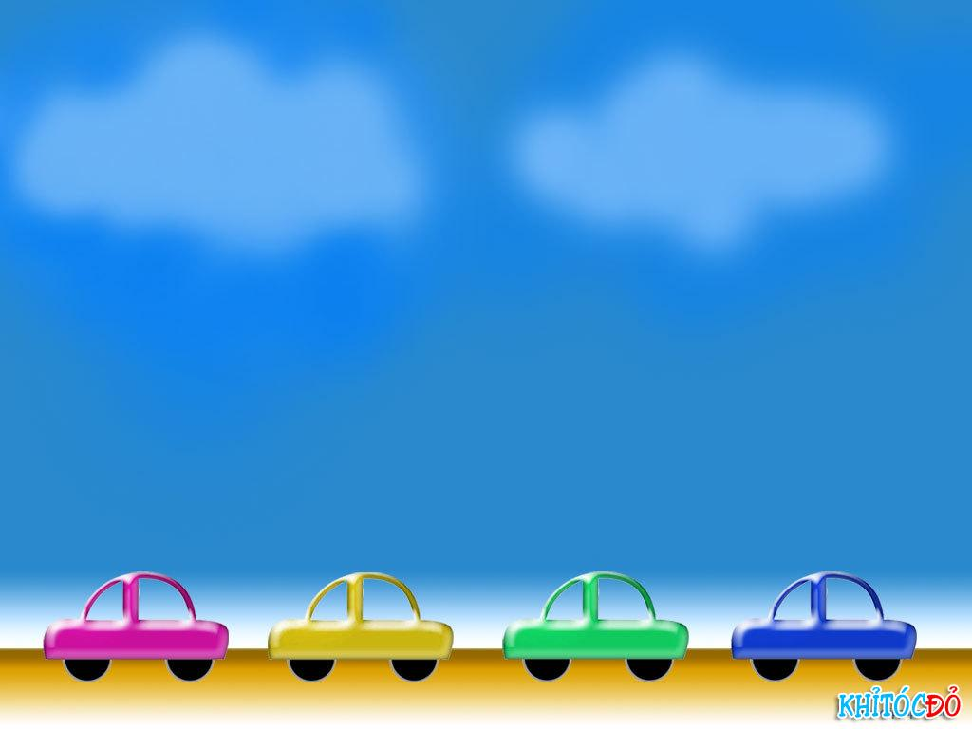
Chúng ta đã hoàn thành xong món thứ nhất, bây giờ cùng bắt tay vào làm món thứ hai thôi!
Bước 1: Đi chợ
Chúng ta có thể mua ở chợ hoặc các siêu thị

Slide 17
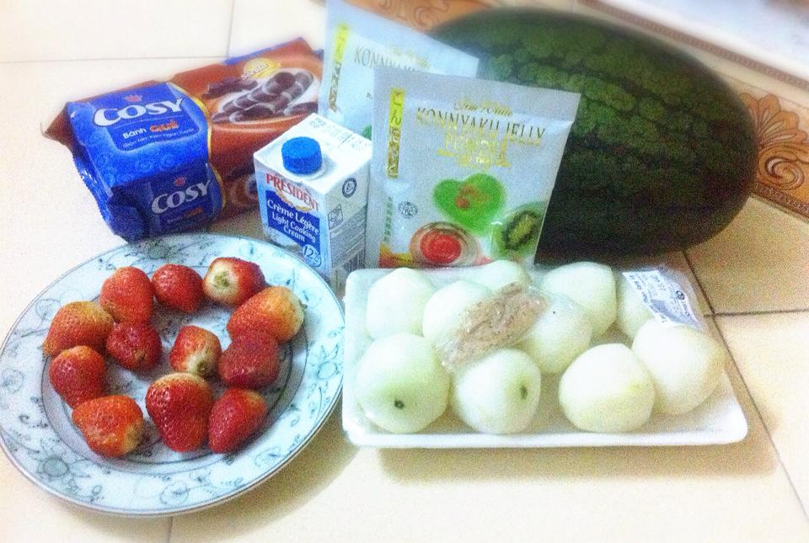
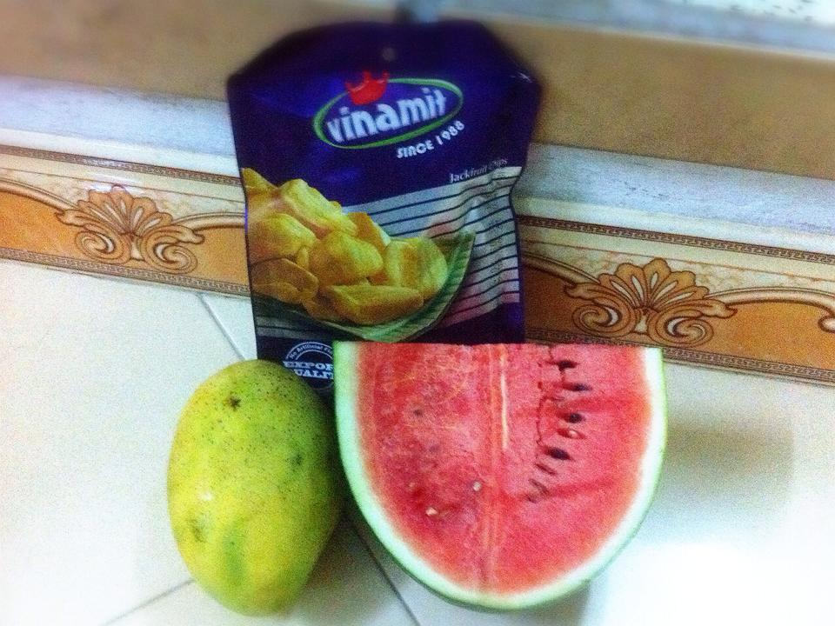
Bước 2: Chuẩn bị nguyên liệu
Để làm món Kem hoa quả chúng ta cần chuẩn bị:
3-4 quả dâu tây
1 gói bánh quế
2 gói bột thạch rau câu
4-5 quả táo
200ml kem tươi
1 gói mít sấy
¼ quả dưa hấu
1 quả xoài
Và cần chuẩn bị dụng cụ là :
Máy đánh kem
Đui
Túi đựng kem(bạn có thể mua ở cửa hàng bán đồ làm bánh)

Slide 18

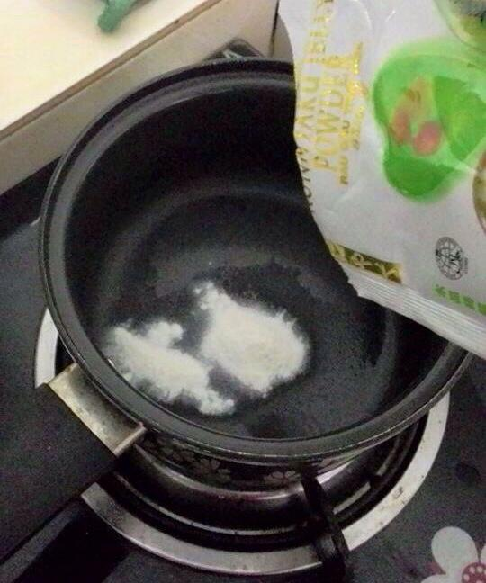
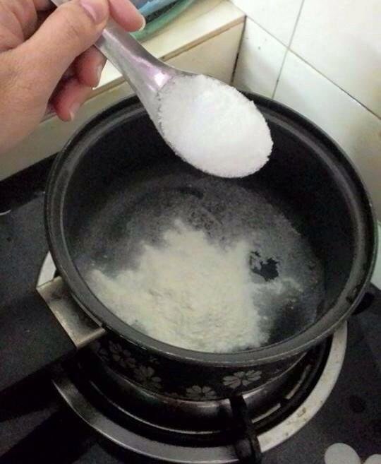
Bước 3+4 Chế biến nguyên liệu và nấu
Đổ 2 gói bột rau câu vào 2 chiếc nồi khác nhau
Sau đó, cho vào mỗi chiếc nồi khoảng 250g đường

Slide 19

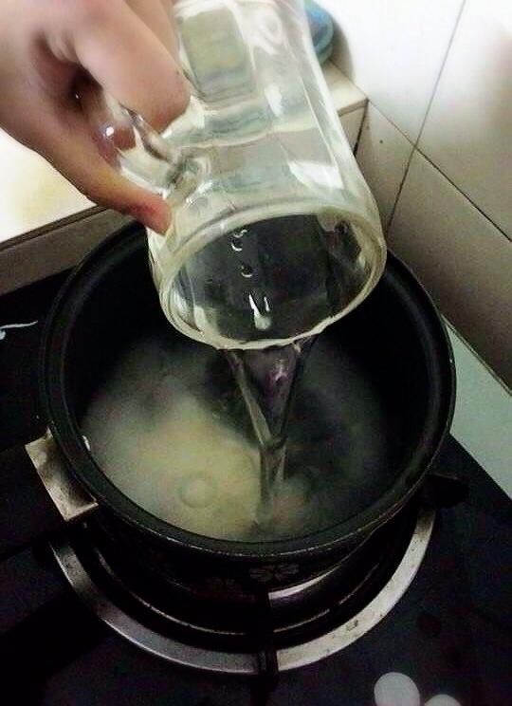
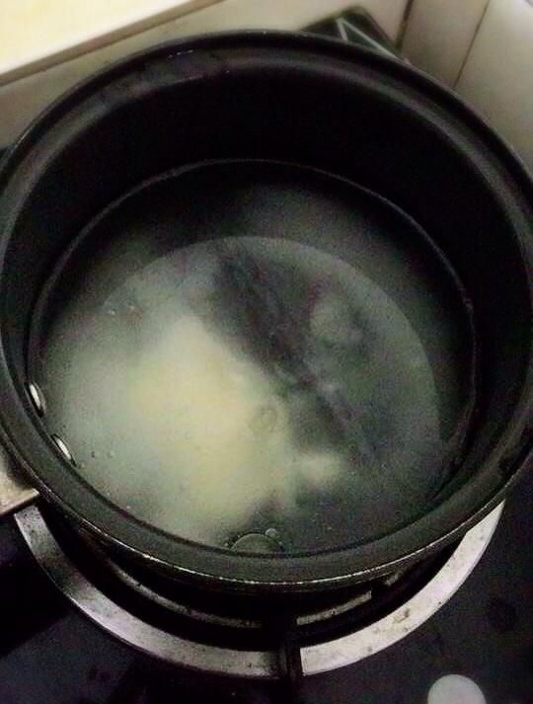
Tiếp theo, cho vào khoảng 900ml nước.
Trộn đều hỗn hợp ở chiếc nồi thứ nhất, đậy nắp, bật bếp và chờ khoảng 8 phút

Slide 20
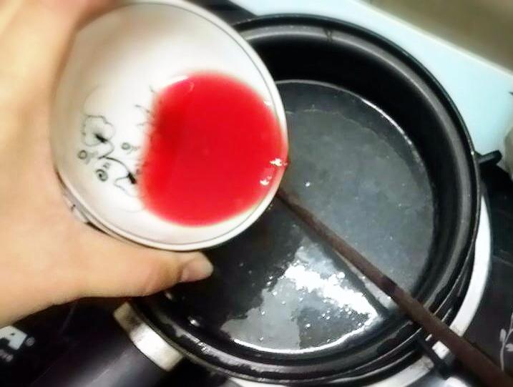
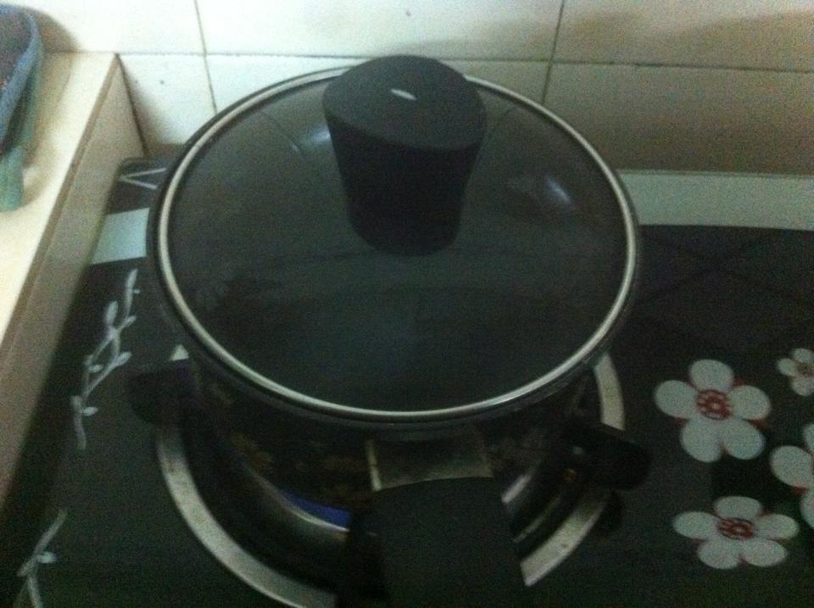
Còn chiếc nồi thứ 2, sau khi cho nước, ta sẽ cho một bát nhỏ nước dưa hấu dầm (lấy nước, bỏ hạt và bã) vào trong để khi chín thạch sẽ có màu.
Đậy nắp, bật bếp và cũng chờ sau khoảng 8 phút

Slide 21
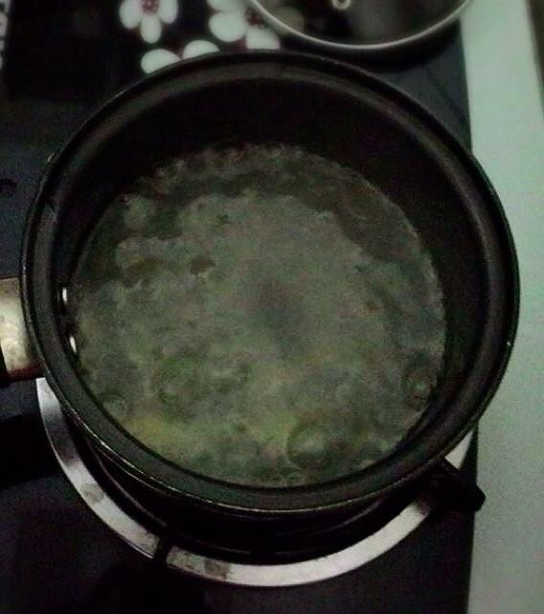
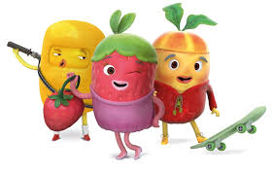
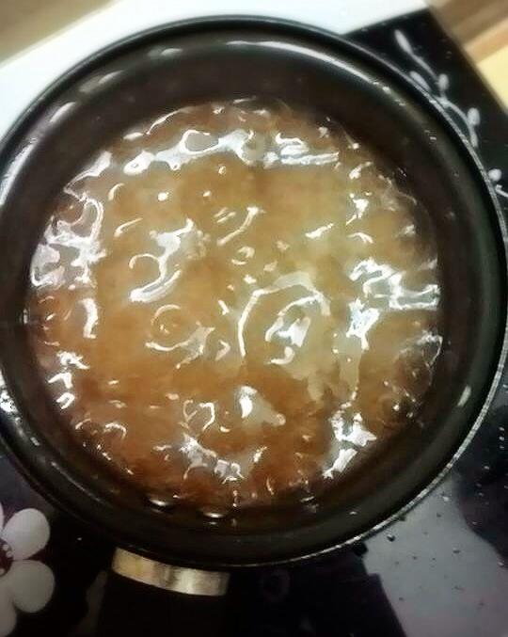
Sau 8 phút, thấy cả 2 nồi đã sôi thì tắt bếp

Slide 22
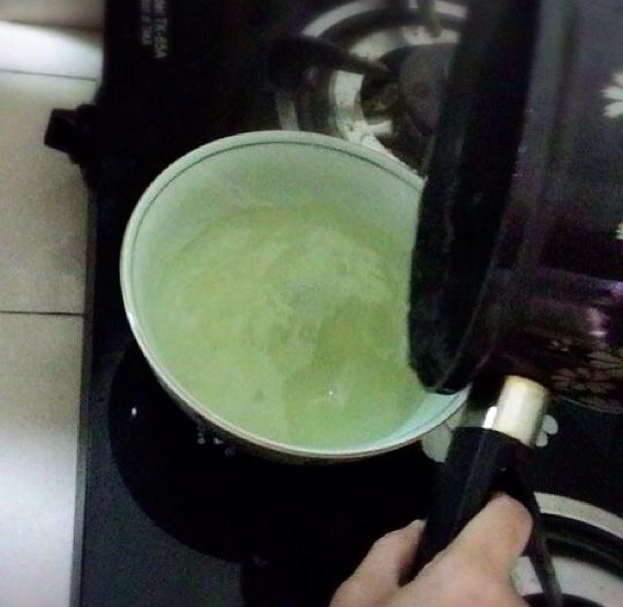

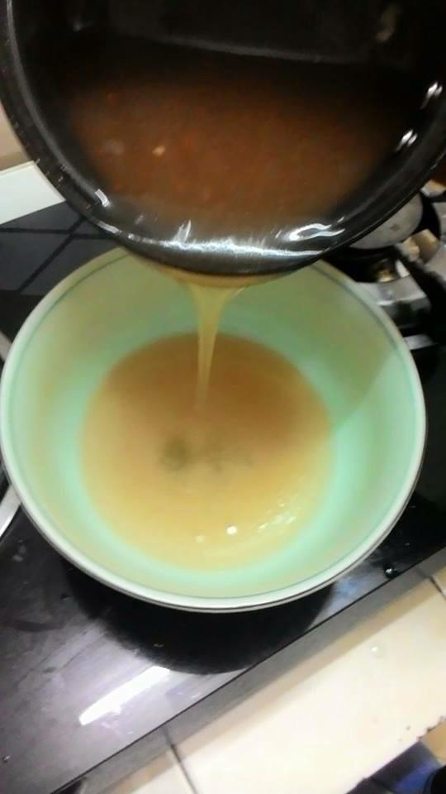
Tiếp theo, đổ thạch rau câu từ 2 chiếc nồi ra bát, rồi để vào tủ lạnh trong vòng 1 tiếng.

Slide 23
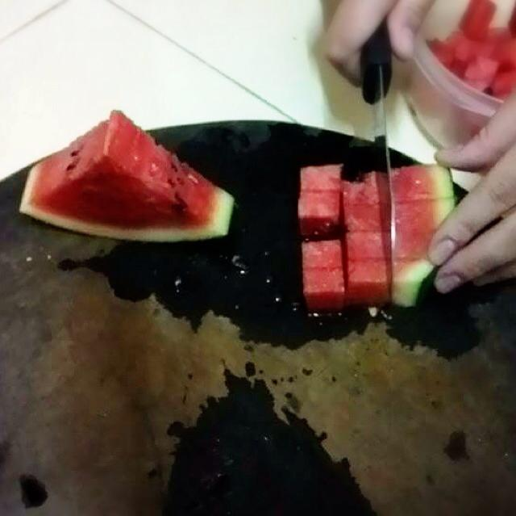
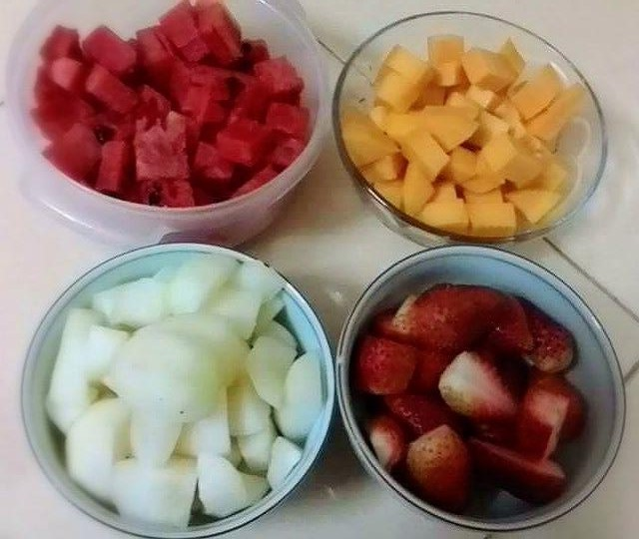
Trong lúc chờ thạch rau câu, chúng ta sẽ chế biến các loại quả khác.
Dưa hấu, táo, xoài đều cắt nhỏ chừng 2-3cm, riêng dâu tây ta bổ đô

Slide 24

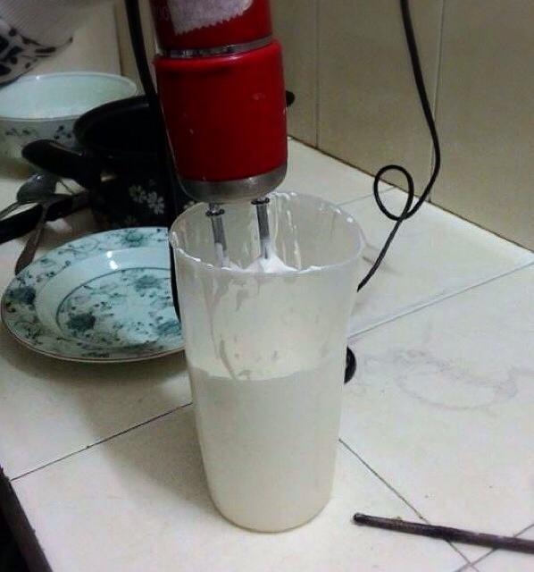
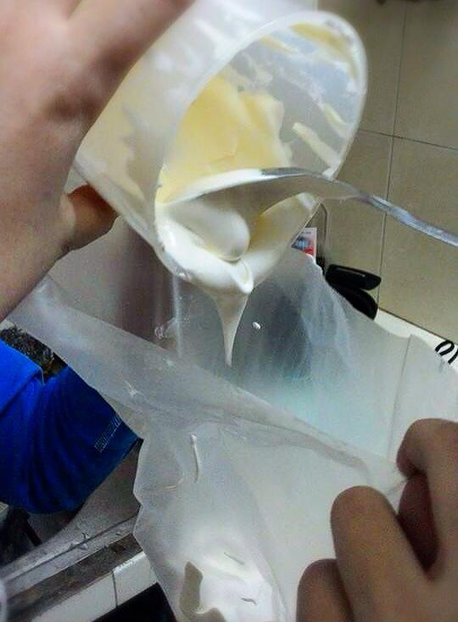
Sau khi cắt hoa quả xong, chúng ta bắt tay vào đánh kem
Đổ kem ra bát hoặc cốc,sử dụng máy đánh kem, đánh kem đến khi nào thấy bông thì dừng lại.
Đổ kem vừa đánh ra túi để chuẩn bị bước cuối cùng

Slide 25

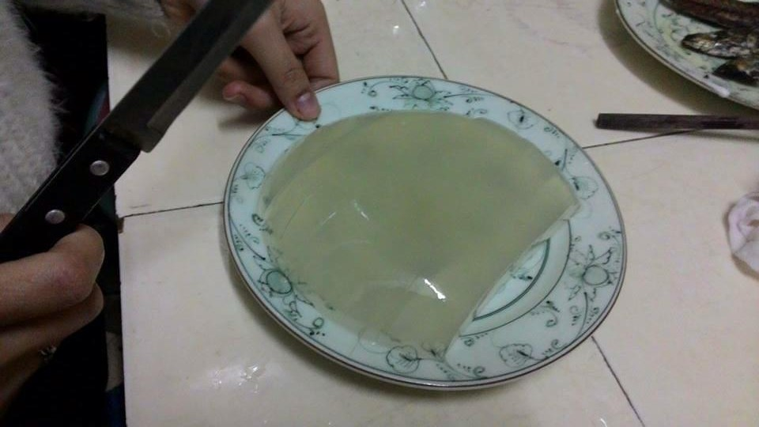
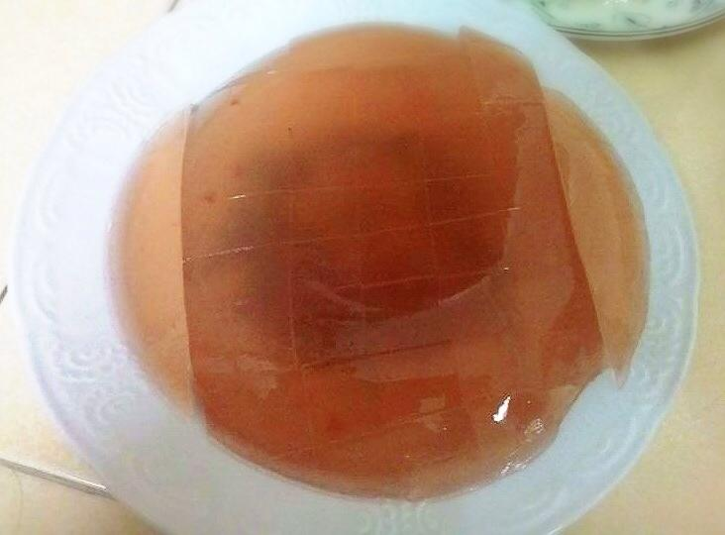
Sau 1 tiếng, mở tủ lạnh và lấy 2 bát thạch rau câu đã làm ra và cắt nhỏ thành từng tiếng khoảng 2-3cm

Slide 26
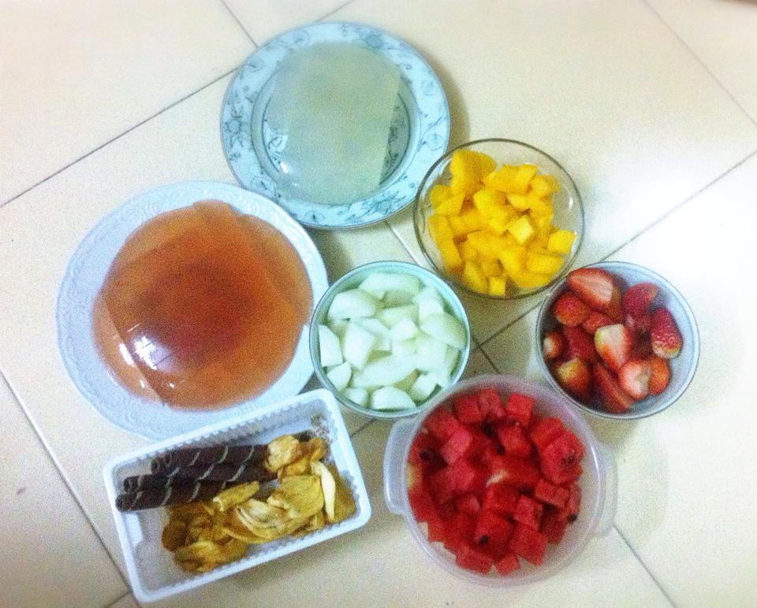
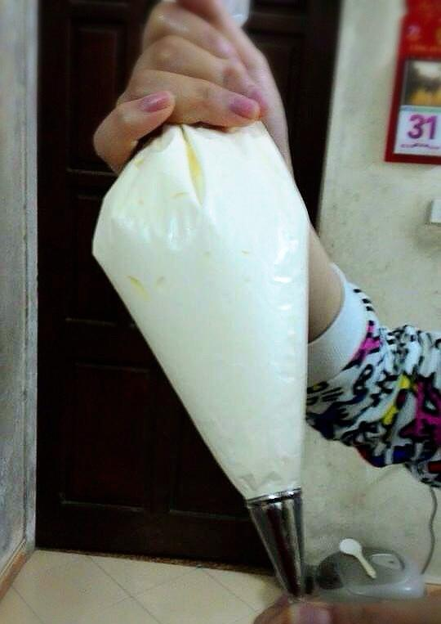






Chuẩn bị đồ để bắt tay vào trang trí thôi

Slide 27



Bước 5+6: Trang trí và thưởng thức thành phẩm
Bắt bông kem vào giữa chiếc đĩa.
Cuối cùng, trang trí từng loại một xung quanh bông kem cho thật đẹp mắt.

Slide 28



Chúc các bạn thành công
“Tèn tén ten” Cuối cùng đĩa “Kem hoa quả” mang độc thương hiệu Made by me đã ra đời trông thật đẹp mắt. Chúng ta cùng thưởng thức thôi nào.

Slide 29

Khoảng thời gian quý hiếm của cả nhóm
Bạn nào muốn làm “trai đảm” thì phải học Quân đây!!!! Hehe ☺

Slide 30



Bài thực hành của Nhóm 3 đến đây là kết thúc
Xin chân thành cảm ơn cô cùng các bạn đã lắng nghe

